Slide 1

2027 年大学生创新创业训练计划 · 项目申报
清华校园拾光里
校园互助与失物招领平台
以互助为主，失物招领为辅；AI 守住发布与对接两端
负责人：周冠晨
成员：高宇辰、翟嘉昊、靳鹏辉
陈嘉曦、杜佳怡、廖丽鑫
指导教师：赵振涛
扫码看线上版本
北京城市学院 · 信息学部 · 物联网工程
2026.11

Slide 2
ONE SLIDE
一页看懂：我们解决什么问题
一句真话
互助是高频
失物是低频
“丢东西先找监控。
小东西找不着就算了，
金额大的就报警了。”
借伞、代取快递、
闲置赠送，每周都有
一学期没几次，
但最能建立信任
AI 是底座
发布审核 + 对接核验，
两端都要可信
—— 校园访谈，2026.10
所以我们把产品逻辑反过来：互助在前，失物在后。

Slide 3
PROBLEM
四个结构性问题，靠“再做一个列表”解决不了
01
信息分散
02
没有治理
微信群、表白墙、BBS 各发各的，刷屏即沉
公益平台没有专职审核，代考、诈骗混进来
03
冒领风险
04
体验落后
只看公开描述就能认领，真失主被挡在门外
长表单、没反馈，学生宁愿发群里
结论：校园缺的不是信息列表，而是可信的审核、判断与核验机制。

Slide 4
WHY TSINGHUA
为什么先选清华：把最难的场景当压力测试
校园尺度
开放校园
人流潮汐
校园大、跨区距离远，
找东西要跨教学楼与生活区
游客、访客、多校门，
发布者不只有本校学生
上下课、饭点、开学与毕业季，
失物明显扎堆
场景多样
资料完整
导师渠道
教学楼、图书馆、体育场馆、
食堂、宿舍、校门
地图、新生指南、公开问答，
适合建校园知识库
赵老师能对接真实场景，
拿到一线反馈
北城是第二试点，不是不做：换知识库、地点与名称即可复制；复杂度先扛住，复制才成立。

Slide 5
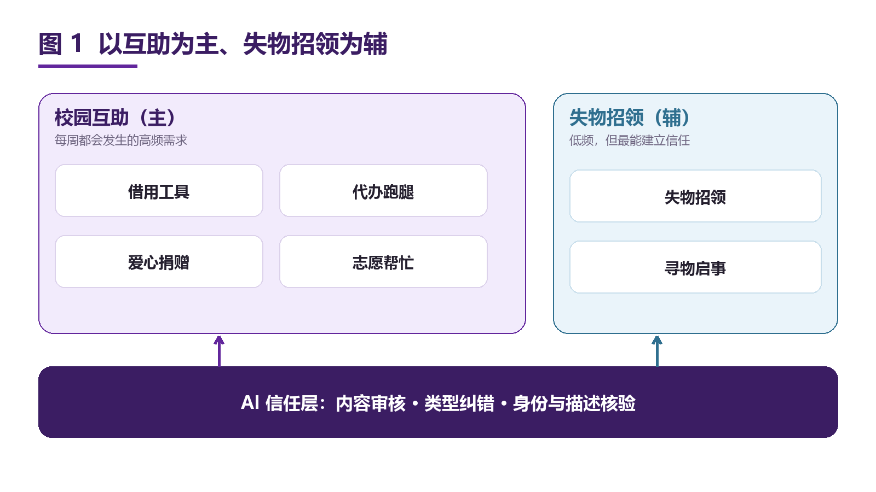
POSITIONING
互助为主，失物招领为辅
高频带低频
先用每周都发生的互助建立习惯
失物做信任
审核、核验能力在失物场景被验证
一套底座
同一套 AI 治理，复用到所有求助

Slide 6
PRODUCT
六个场景，一个入口
校园互助（主）
失物招领（辅）
借用工具
代办跑腿
失物招领
借伞、借充电宝
代取快递、代买
捡到东西发这里
爱心捐赠
志愿帮忙
寻物启事
闲置物品送人
找人搭把手
丢了东西发这里
失物招领不是主角，但它证明平台“审得严、核得准”。

Slide 7
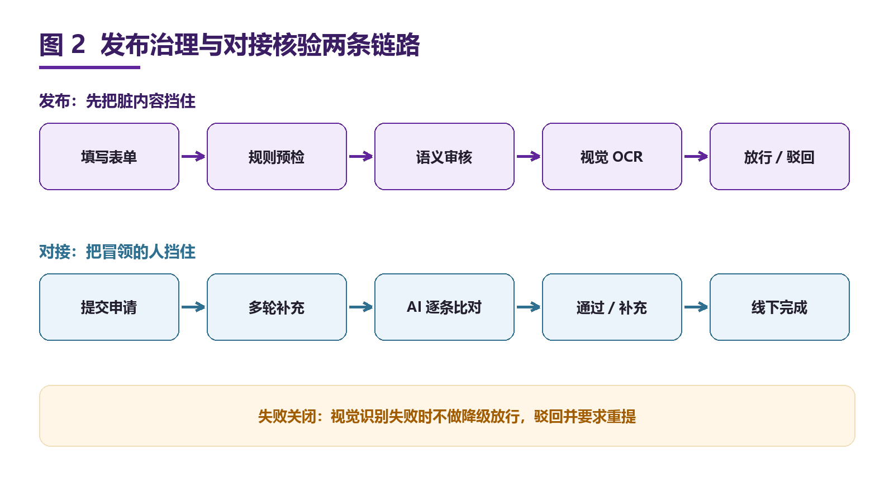
AI GATE 01
发布：先把脏内容挡住
三道关
① 规则预检
敏感词、手机号、类型
② 语义审核
场景与风险判断
③ 视觉 OCR
读出图里的广告文字
失败关闭：识别失败不放行

Slide 8
AI GATE 02
对接：把冒领的人挡住
01
02
03
多轮补充
逐条比对
疑似正确率
每次补充单独保留，
前后说法都能回看
物品特征、地点、时间
一条条对，不给结论黑箱
输出置信度与矛盾点，
由发布者做最后决定
不是“AI 说行就行”，而是把证据摊开：逐条结果 + 正确率 + 矛盾点。

Slide 9
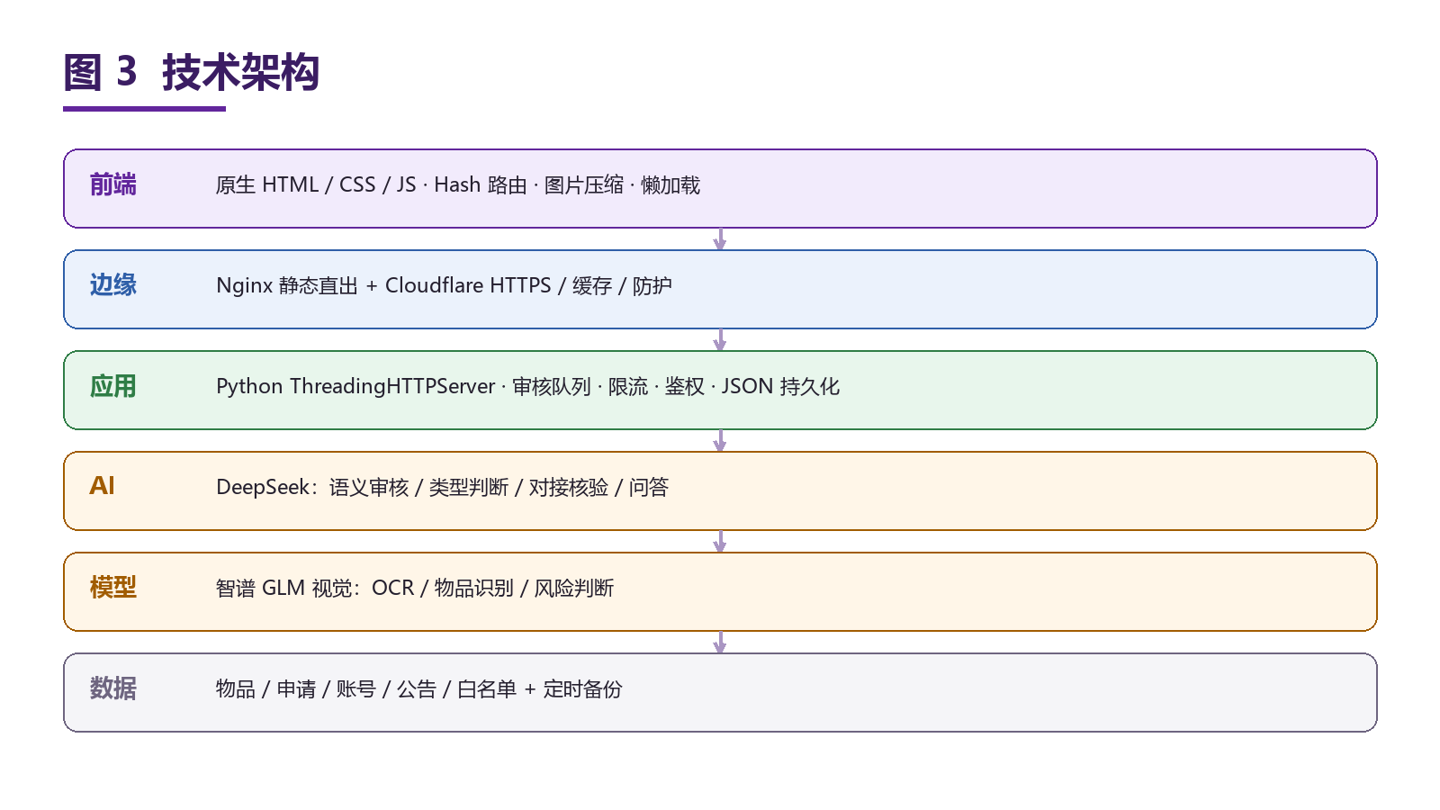
ARCHITECTURE
轻量架构，2 核 2G 就能跑
前端
原生 JS，图片压缩 + 懒加载
应用
Python 单进程，审核队列 + 限流
AI
DeepSeek 语义 + GLM 视觉
部署
Nginx + Cloudflare，一键更新

Slide 10
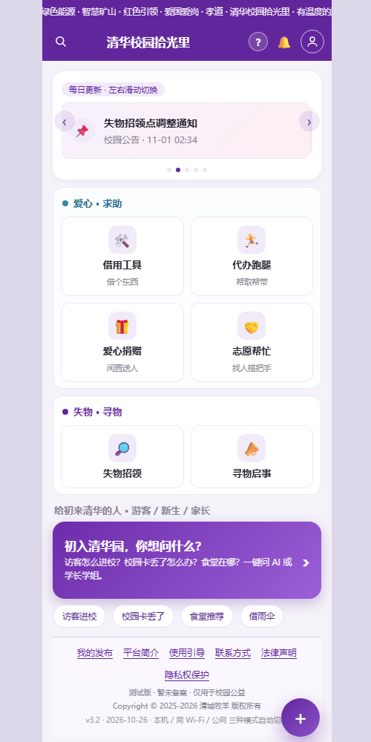
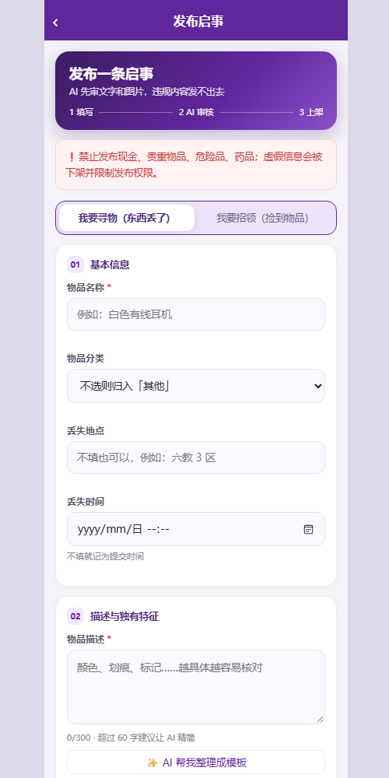
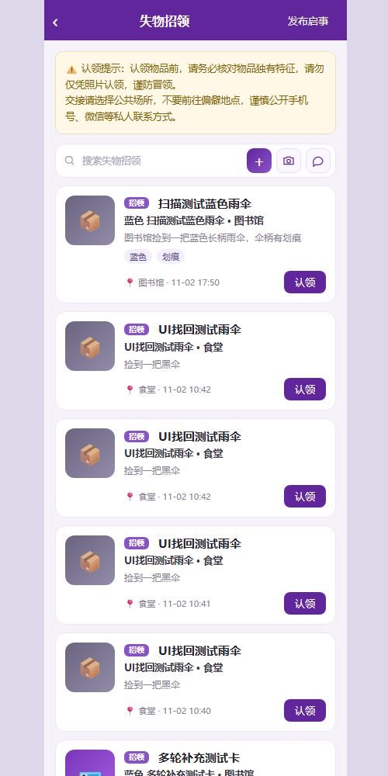
USER APP
用户端实拍：首页、发布、失物列表
互助在前
四类互助是首页第一入口
发布更轻
卡片分组，30 秒填完
审核可见
发布时就说清 AI 会先审
首页：互助入口 + 初入清华
发布：卡片式表单 + AI 审核
列表：搜索 + 状态 + 图片

Slide 11
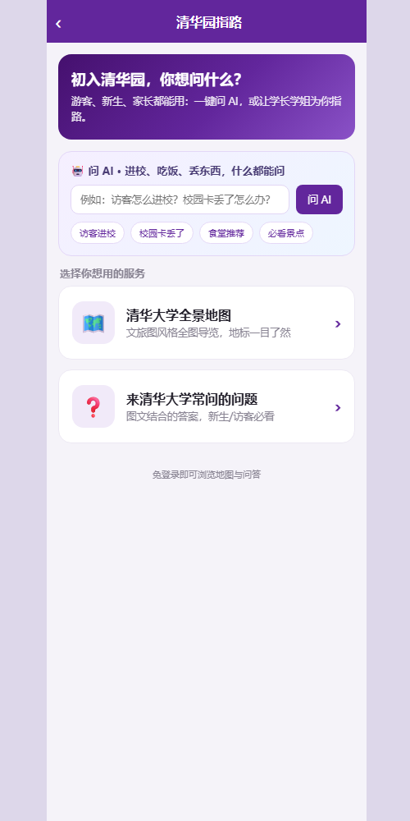
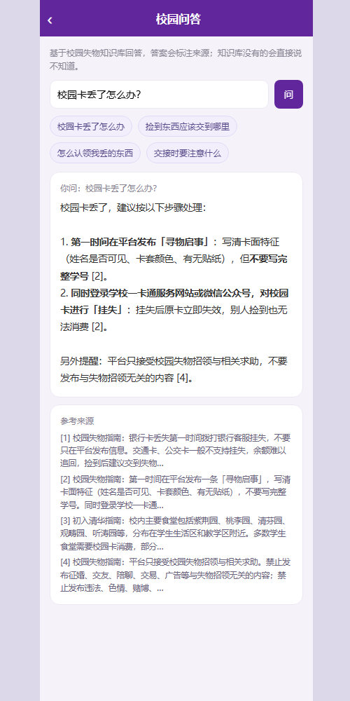
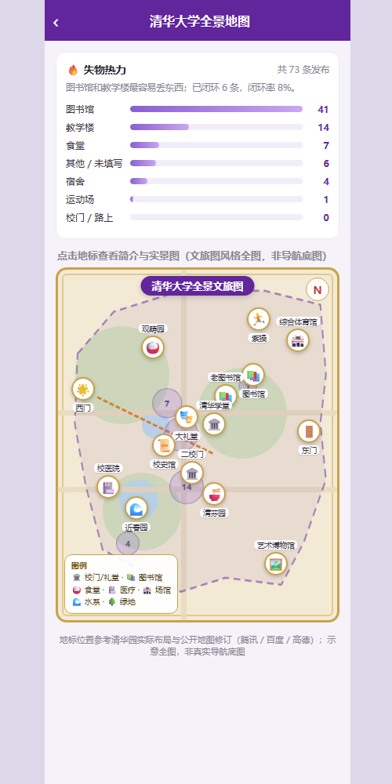
SCENES
场景实拍：初入清华、问 AI、校园地图
游客/新生
进校、食堂、校园卡都能问
问答有据
回答带来源，不胡编
地图好用
热力看哪里最容易丢
初入清华：AI 问答 + 地图入口
问 AI：带来源的校园回答
地图：失物热力 + 地标导览

Slide 12
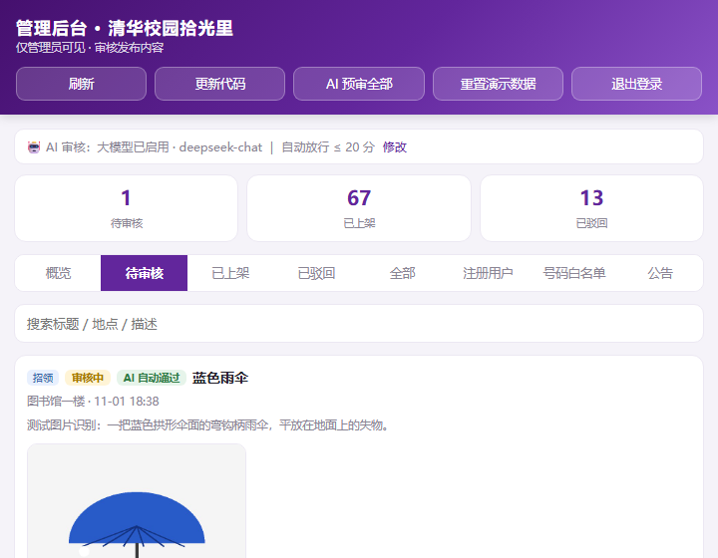
ADMIN
管理端实拍：审核、统计、兜底
待审核队列
AI 建议 + 风险分 + 图片
三种状态
待审核 / 已上架 / 已驳回
运营兜底
用户、号码白名单、公告、一键更新

Slide 13
TRACTION
不是 PPT，是已经上线的系统
815.9
706
213.4
0
首页 rps
静态资源 rps
列表接口 rps
压测失败
1 万次请求 · 500 并发 · 0 失败
· 已上线：https://shiguangli.work，管理端 /admin
· 已完成：发布双审、类型纠正、拍照填写、对接核验、校园问答、四类互助
· 已沉淀：部署、压测、协作、新人上手文档

Slide 14
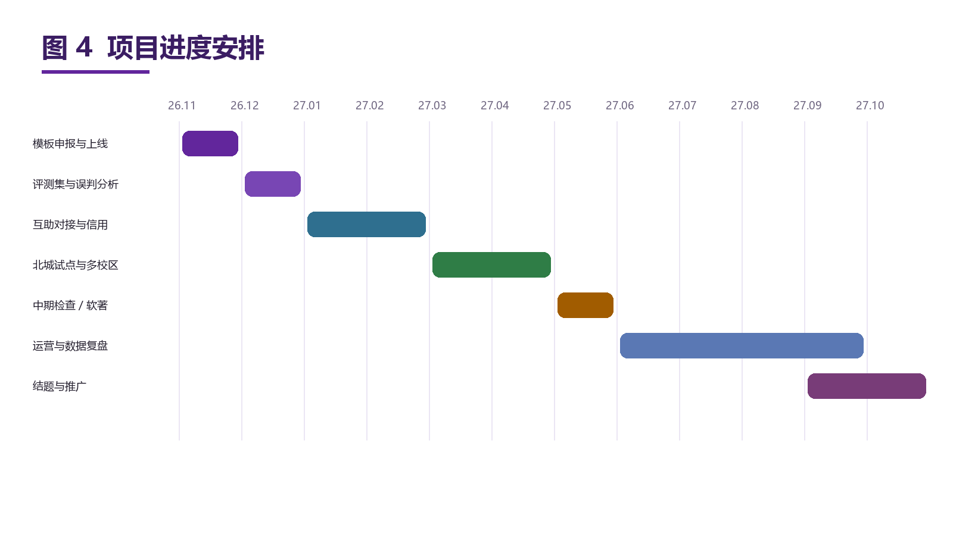
ROADMAP
一年时间，从跑通到复制
预期成果
· 平台 1 个，覆盖 6 个场景
· 用户 800+，互助 500+ 条
· 失物 200+ 条，找回 100+ 件
· 软著 1 项、论文/报告 1 篇
· 北城第二试点

Slide 15
SCAN
现在就能扫码：不是演示，是线上版本
https://shiguangli.work
公网可访问
云服务器 + HTTPS，不在本地跑
已部署上线
阿里云 2 核 2G，1 万请求 0 失败
现在就能用
互助、失物、问 AI、看后台
微信 / 相机扫码直接打开
老师可以现在扫一下，看真实数据和审核流程。

Slide 16
TEAM
七个人，把一件事做完
负责人
前端
数据
运营
周冠晨
高宇辰
翟嘉昊
靳鹏辉
交互 / 视觉 / 移动端
知识库 / 测试
试点 / 对接 / 文档
整体方案
后端与 AI 审核
部署运维
调研
内容
评估
陈嘉曦
杜佳怡
廖丽鑫
需求 / 体验测试
公告 / 文案 / 推广
数据 / 评测 / 效果
指导教师：赵振涛 · 北京城市学院信息学部
让同学顺手帮个忙，也让每件丢失的东西更快回家。
谢谢，请各位老师批评指正

